Slide 1





KTUTS
Khoa học
Lớp 4

Slide 2




VAI TRÒ CỦA
VI-TA-MIN
CHẤT KHOÁNG VÀ
CHẤT XƠ

Slide 3





01
Kể tên một số loại vi-ta-min và khoáng chất có trong thức ăn

Slide 4



Em hãy kể tên một số loại thức ăn có chứa nhiều vi-ta-min và chất khoáng.

Slide 5
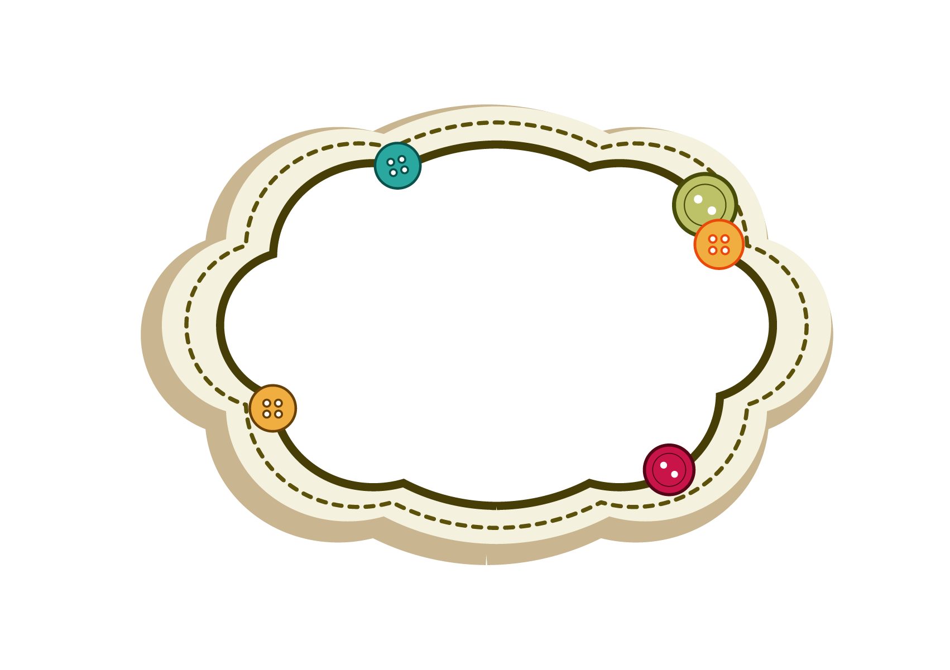

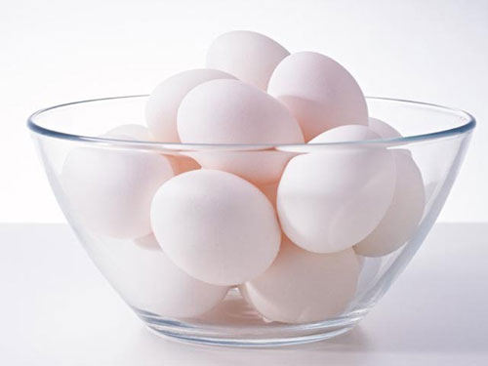

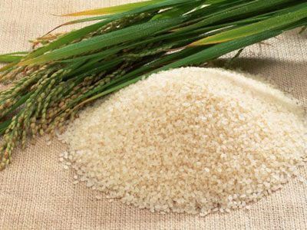
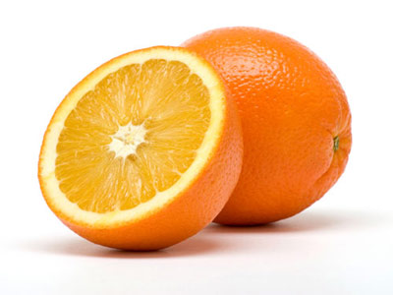
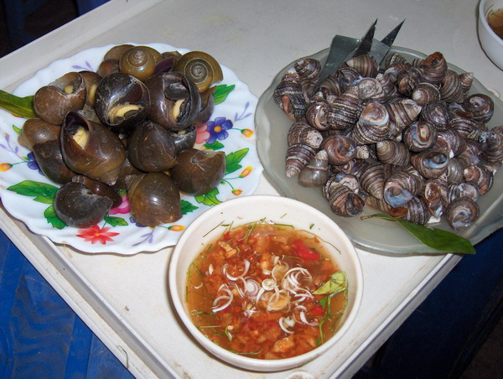

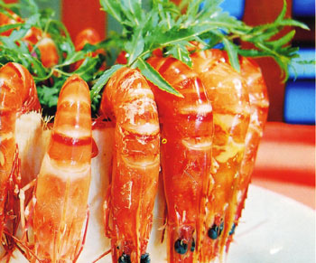
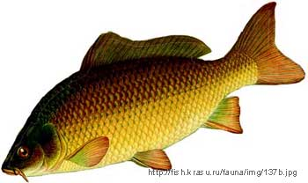

Các thức ăn có chứa nhiều Vi-ta-min và chất khoáng: sữa , trứng, chuối, cam, gạo, ốc, cà chua, tôm, cá, cà rốt,…

Slide 6


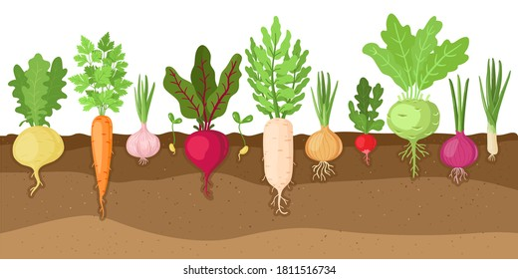
Em hãy kể tên một số loại thức ăn có chứa nhiều chất xơ.

Slide 7

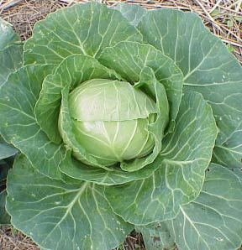
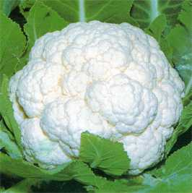
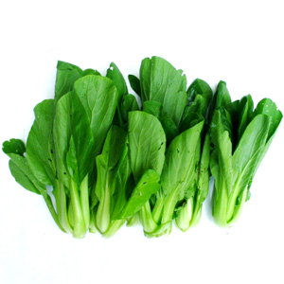
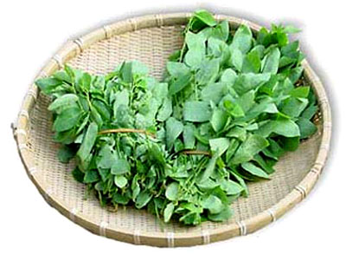
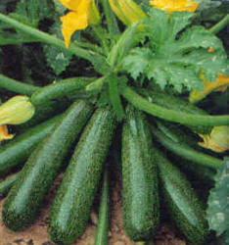
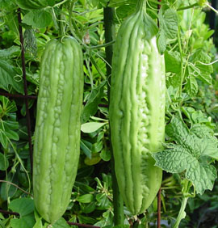

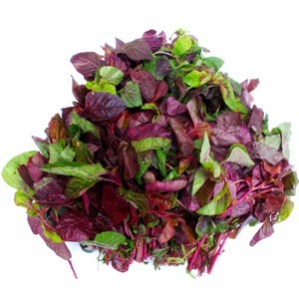
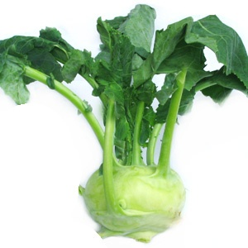
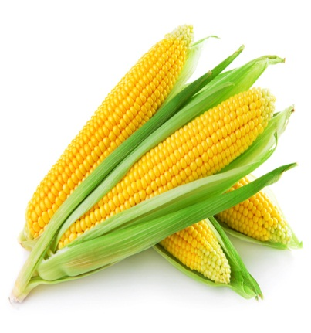

Các thức ăn có chứa nhiều chất xơ:
bắp cải, súp lơ, rau cải, rau ngót, bí xanh, mướp đắng, rau dền, su hào, khoai lang, ngô,….

Slide 8
02
Vai trò của vi-ta-min, chất khoáng và chất xơ

Slide 9



3. Thức ăn chứa nhiều vi-ta-min có vai trò gì đối với cơ thể?
Nhóm Vi-ta-min
1. Kể tên một số vi-ta-min mà em biết.
2. Nêu vai trò của các loại vi-ta-min đó.

Slide 10
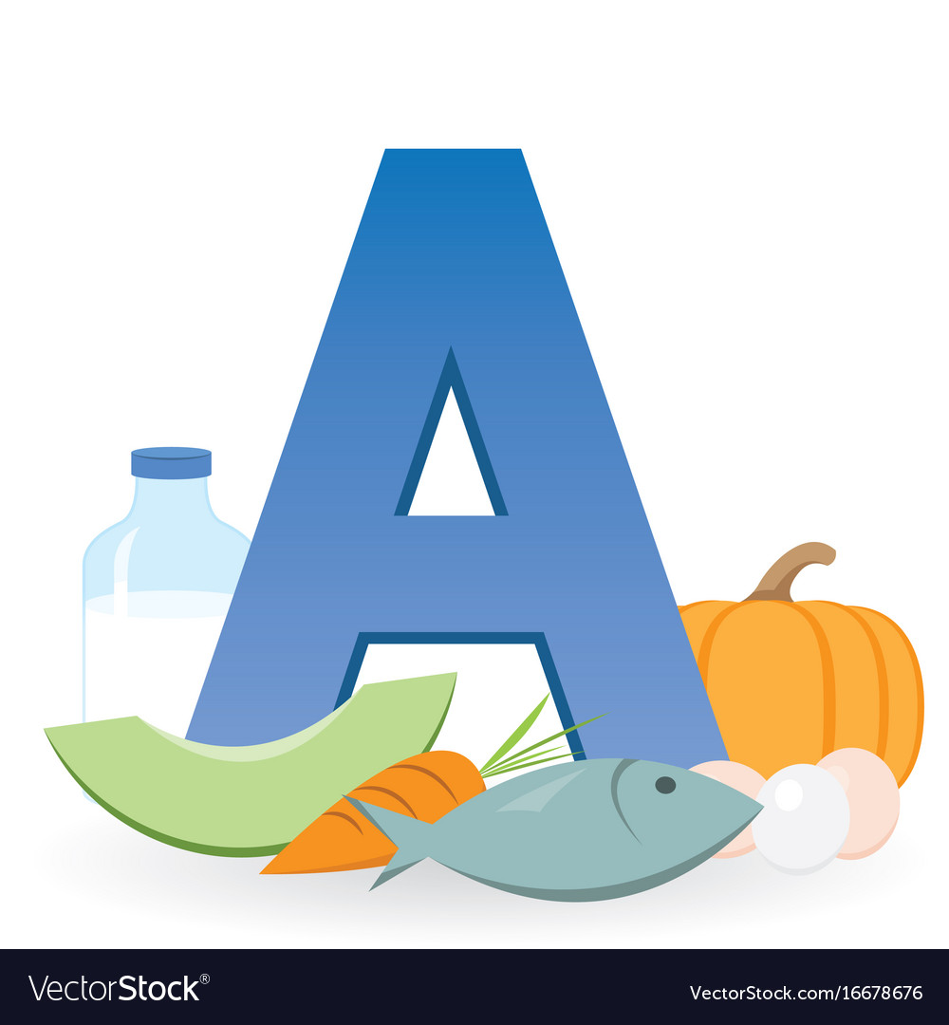
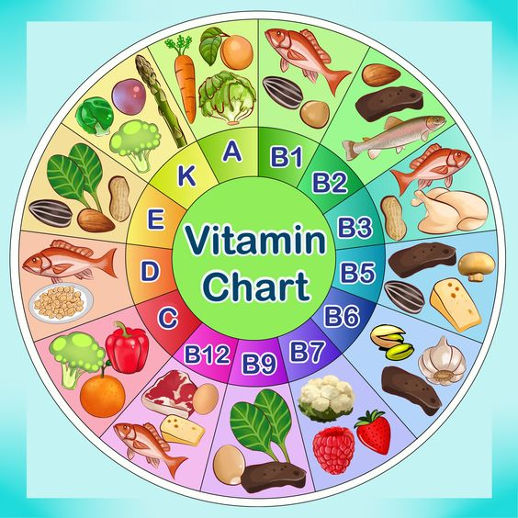
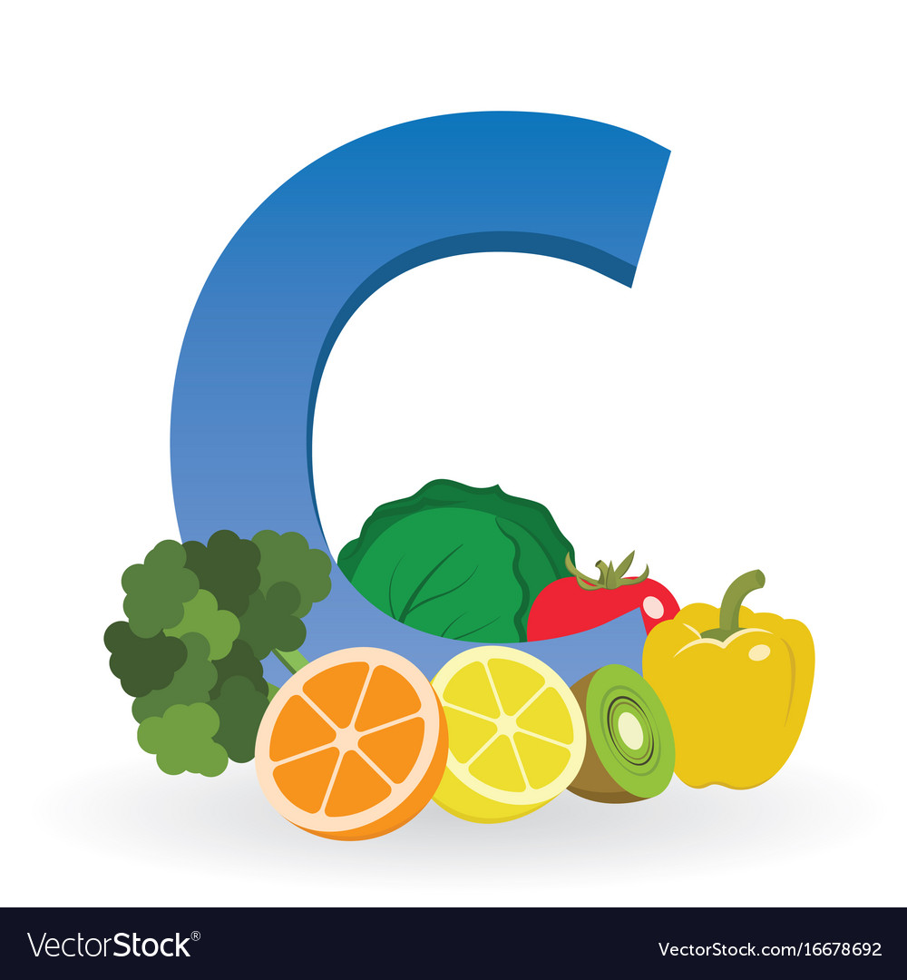

Một số vi-ta-min như: Vi-ta-min A, B, C, D, E, B1, B2, K, .…
Vi-ta-min A
Giúp chúng ta sáng mắt.
Vi-ta-min C
Giúp tăng sức đề kháng cơ thể, mau lành vết thương.
Vi-ta-min D
Giúp cứng xương và cơ thể phát triển.

Slide 11


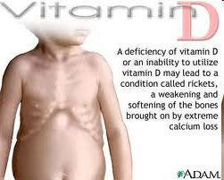

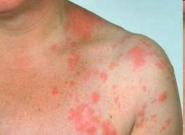
Nếu thiếu vi-ta-min sẽ gây ra các bệnh:
3. Thức ăn chứa nhiều vi-ta-min có vai trò gì đối với cơ thể?
Thức ăn chứa nhiều vi-ta-min rất cần cho hoạt động sống của cơ thể. Nếu thiếu vi-ta-min cơ thể sẽ bị bệnh.
Khô mắt – quáng gà
Còi xương
Lở miệng
Viêm da

Slide 12

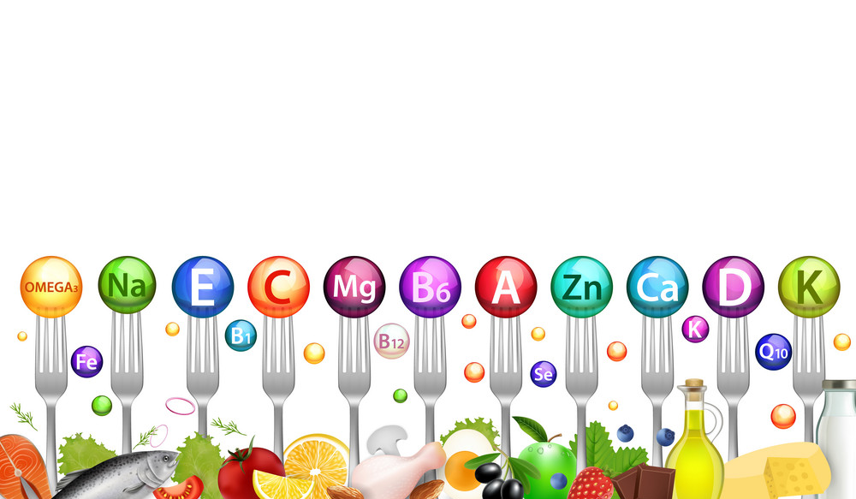
Nhóm
chất khoáng
3. Thức ăn chứa nhiều chất khoáng có vai trò gì đối với cơ thể?
1. Kể tên một số chất khoáng mà em biết.
2. Nêu vai trò của các loại chất khoáng đó.

Slide 13

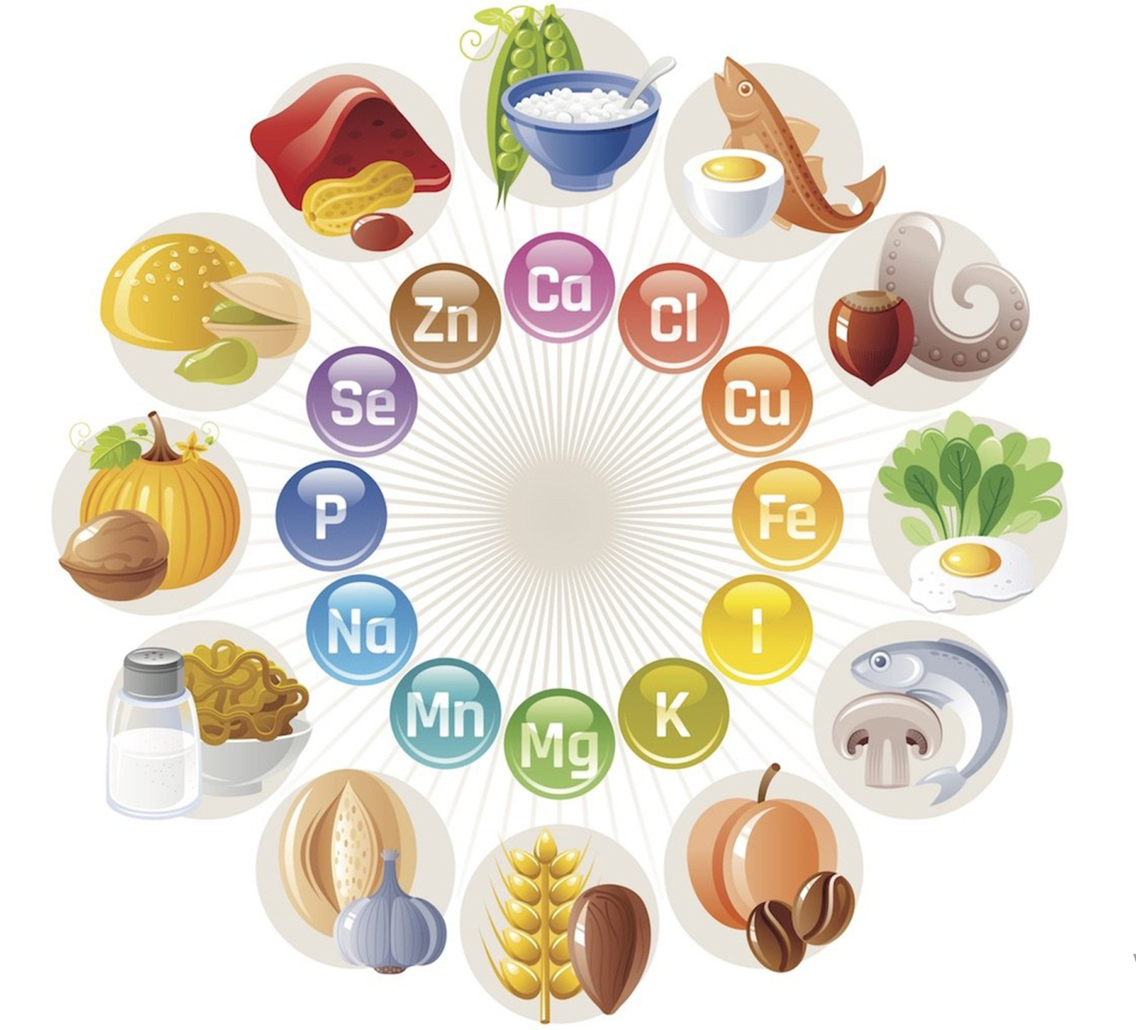
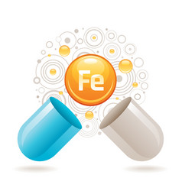

Một số chất khoáng như: can-xi, sắt, phốt pho, i-ốt,…
Can-xi
Giúp xương chắc khỏe, phòng ngừa bệnh loãng xương.
Sắt
Giúp tạo máu cho cơ thể.
Phốt pho
Giúp phát triển cho xương và răng.

Slide 14


3. Thức ăn chứa nhiều chất khoáng có vai trò gì đối với cơ thể?
Chất khoáng tham gia vào việc xây dựng cơ thể, tạo men tiêu hóa, thúc đẩy hoạt động sống. Nếu thiếu chất khoáng cơ thể sẽ bị bệnh.

Slide 15

Nhóm chất xơ
1. Những thức ăn nào có chứa chất xơ?
2. Chất xơ có vai trò gì đối với cơ thể?

Slide 16



1. Những thức ăn nào có chứa chất xơ?
1. Chất xơ thường có trong các loại rau, khoai, đậu, …

Slide 17


2. Chất xơ có vai trò gì đối với cơ thể?
Chất xơ không có giá trị dinh dưỡng nhưng rất cần thiết để đảm bảo hoạt động bình thường của bộ máy tiêu hóa.

Slide 18



Ghi nhớ
Vi-ta-min là những chất không tham gia trực tiếp vào xây dựng cơ thể hay cung cấp năng lượng. Tuy nhiên, chúng lại rất cần cho hoạt động sống của cơ thể. Nếu thiếu vi-ta-min, cơ thể sẽ bị bệnh.
Một số chất khoáng như sắt, can-xi,…tham gia vào việc xây dựng cơ thể. Ngoài ra, cơ thể còn cần một lượng nhỏ một số chất khoáng khác để tạo ra men thúc đẩy và điều khiển hoạt động sống. Nếu thiếu các chất khoáng, cơ thể sẽ bị bệnh.
Chất xơ không có giá trị dinh dưỡng nhưng rất cần thiết để đảm bảo hoạt động bình thường của bộ máy tiêu hóa.

Slide 19



Chúc các em học tốt!
YenVu

